Slide 1
Diagnóstico por imagen: Unidad de enfermedades infecciosas
José Carrasco Muñoz
Nº de expediente: 1820
Talleres Integrados III
HGUA – Unidad de Enfermedades Infecciosas
Autorizado. Dr. Vicente Boix.

Slide 2
Caso clínico
Anamnesis: Varón de 66 años con náuseas, vómitos, fiebre y dolor en hipocondrio derecho de 4 días de evolución.
Exploración física: Tª 39,3ºC. Signo de Murphy positivo.
Analítica de sangre: PCR 17,12 mg/dL, bilirrubina total 1,77 mg/dL, bilirrubina directa 1,21 mg/dL, bilirrubina indirecta 0,56 mg/d, leucocitos 10,34 x10³/µL (4,50-11,00), neutrófilos 13,51 x10³/µL.
Se realiza ecografía abdominal.

Slide 3
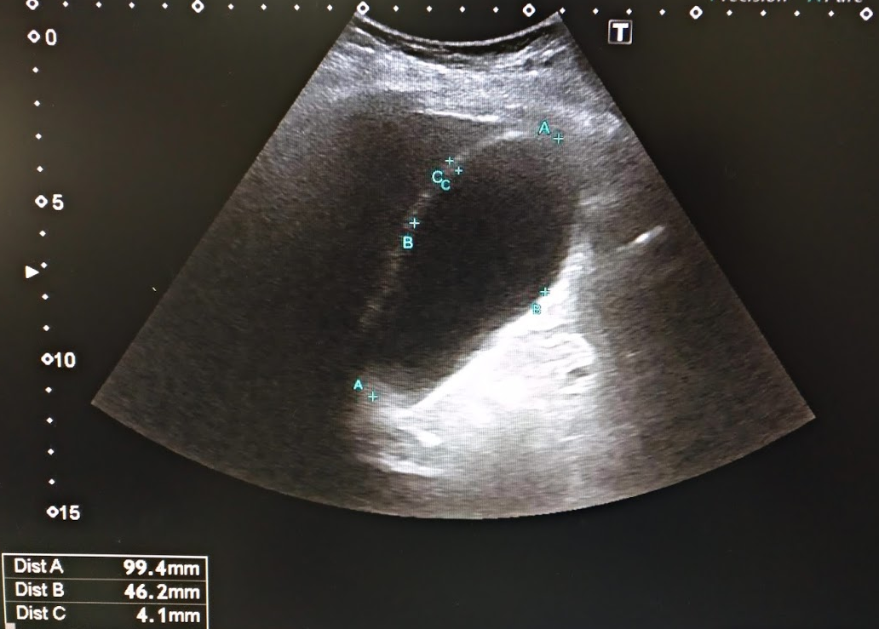

Slide 4
Ecografía:
Vesícula biliar distendida (10 x 5 cm) con barro biliar en su interior y paredes ligeramente engrosadas (4mm). Sin líquido libre ni signos inflamatorios perivesiculares. Murphy ecográfico positivo. Sin otros hallazgos a reseñar.

Slide 5
Resolución
Diagnóstico:
Colecistitis aguda.
Tratamiento:
Ceftriaxona + colecistectomía.

